Slide 1






Приемна кампания след завършване на VII клас
2026 година

Slide 2





Национално външно оценяване
Изпити
Документи за кандидатстване
Класиране

Slide 3




Изпити
17.06.2026 г. | Изпит по български език и литература
19.06.2026 г. | Изпит по математика
22.06.2026 г. | Изпит по чужд език (по желание на ученика)
Начало на всички изпити: 09: 00 часа

Slide 4
Допълнителни изпити
Изпити за проверка за способностите
СУ “Св.св. Кирил и Методий ” гр. Бургас
01
23.06.2026 г.
изобразително изкуство
02
24.06.2026 г.
музика
СУ “Добри Чинтулов ” гр. Бургас
25.-26.06.2026 г.
музика и физическо възпитание и спорт
03
Застрахователна полица “Злополука ”
Заявления от 18.05.-29.05.2026 г.
04
25.-26.06.2026 г.
физическо възпитание и спорт

Slide 5




Модел на НВО
https://www.mon.bg/obshto-obrazovanie/natsionalno-vanshno-otsenyavane-nvo/nvo-za-vii-klas/
Модел на НВО
чужд език
Модел на НВО
БЕЛ
Модел на НВО
математика
https://www.mon.bg/nfs/2025/09/model-nvo_7kl_che-2026_12092025.pdf
https://www.mon.bg/nfs/2025/09/model-nvo_7kl_bel-2026_12092025.pdf
https://www.mon.bg/nfs/2026/02/model-nvo-matematika-7kl_12022026.pdf

Slide 6






1
3
Заемат персонално определените им работни места не по-късно от 8:45 часа;
Предават на квесторите изключена мобилната си комуникационна техника;
Основни изисквания преди началото на изпита:
2
4
Задължително носят документ за самоличност и служебната бележка;
Изслушват инструктаж за работата по време на изпита.

Slide 7
1
Използва се само черен химикал и се чертае с черен молив;
Основни изисквания по време на изпита:
3
Учениците не поставят знаци, които могат да нарушат анонимността на изпитната работа.
2
Учениците не могат да напускат залата преди да са изминали 60 мин. от началото на всяка част от изпита;

Slide 8









Продължителност на изпитите
Български език и литература
Чужд език
01
02
03
01
02
01
02
75 минути
90 минути
90 минути
60 минути
90 минути
слушане,
четене, писане

Slide 9


ИЗИСКВАНИЯ ПО УЧЕБНИ ПРЕДМЕТИ
Български език и литература
Математика
01
02
01
02
03
04
носят черен химикал, молив, гума, линия, триъгълник, транспортир и пергел
Ползват и на двата модула предоставения лист с формули
Пишат с черен химикал
За втората част на изпита изслушват един път текста за преразказ от аудионосителя или от квестора;
Получават текста за 15 минути за да го прочетат и го връщат на квестора
Нямат право да си водят никакви бележки

Slide 10
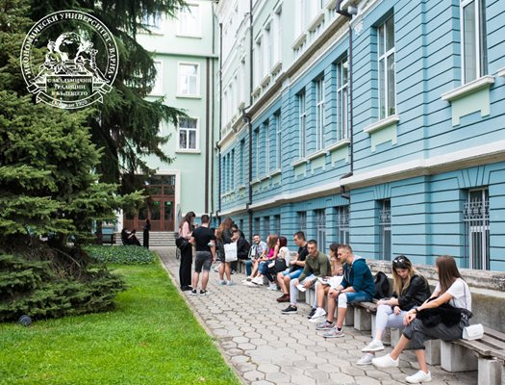
Допълнителни дати за изпити
Съгласно чл. 94а от Наредба №10/01.09.2016 г. на министъра на образованието и науката за организация на дейностите в училищното образование на допълнително определена от министъра на образованието и науката дата за провеждане на изпит от националното външно оценяване.
1. Защото в деня на изпита са били в болничен престой, под задължителна изолация или задължителна карантина.
2. Поради смъртен случай на член от семейството му, настъпил до един месец преди изпита.
За явяване на изпит на допълнително определена дата родителите/настойниците на ученика подават заявление до началника на регионалното управление на образованието, към което прилагат копия на документите от болничното заведение, доказващи болничния престой, от регионалната здравна инспекция - за наложената изолация, съответно карантина, или копие на препис-извлечение от акта за смърт. Заявлението се подава до седем работни дни след редовната дата за провеждане на съответния изпит.

Slide 11



Резултати
Обявяване на резултатите от изпитите за проверка на способностите.
Обявяване на резултатите от НВО
до 01 юли 2026 г.

Slide 12






от 08.07. до 10.07.2025 г.
01
Необходими документи за участие в дърважния план-прием
Подаване на документи за участие в приема на ученици по Наредба № 10 от 01.09.2016г.
Подава се в училището, в което се обучава ученикът/ на сайта www.infopriem.mon.bg
Заявление за участие в класиране по образец с подредени желания
02
Медицинско свидетелство, издадено от общопрактикуващия лекар на ученика
за професионалните гимназии!
03

Slide 13




Класирането се извършва централизирано в три етапа.
Класиране:
Всеки ученик се класира само по едно желание за всеки етап на класиране.
След всеки етап на класиране ученикът, който се е записал и след това е изтеглил документите си не запазва мястото си
Класирането става по бал, който за всяко училище се определя по различен начин.
Над приема се приемат и близнаци – в същата паралелка.

Slide 14
Първо класиране
Обявяване на първи етап на класиране – до 14 юли вкл.
Записване на приетите ученици /подаване на заявление за второ класиране 15-17 юли в училището, в което са приети
  01
  02
Ако ученикът е приет, но не по първо желание:
  03
може да се запише за специалността, в която е приет;
може да подаде заявление за участие във Втори етап на класиране
Ако не се запише, губи мястото си и участва в Трети етап на класиране, където отново подава документи за свободните места.
В заявлението за участие във Втори етап учениците не променят и не пренареждат желанията си.
  04
  05

Slide 15
Второ класиране
Обявяване на втори етап на класиране– до 21 юли вкл.
  01
Записване на класираните ученици на втори етап на класиране-22 - 23 юли 2026 г.
  02
Не подават заявление тези ученици, които не са класирани никъде – те участват автоматично във втори етап.
  03
  0
  5

Slide 16
Трето класиране
Обявяване на свободните места за трети етап на класиране-до 24 юли 2026 г.
  01
Подаване на заявления за участие в трети етап на класиране.
27 - 28 юли 2026 г.
  02
Обявяване на резултатите от трети етап на класиране.
до 29 юли 2026 г.
  03
Записване на класираните ученици на трети етап на класиране - 30 юли 2026 г.
  04
  05

Slide 17
Четвърто класиране
Обявяване на свободните места за четвърти етап на класиране - 31 юли 2026 г.
Подаване на заявления за участие в четвърти етап на класиране- 03 и 04 август 2026 г.
  01
  02
Обявяване на резултатите от четвърти етап на класиране - до 05 август 2026 г. вкл.
  03
Записване на класираните ученици на четвърти етап на класиране - 6 - 7 август 2026 г.
  04
Обявяване на свободните места след четвърти етап на класиране - до 17 август 2026 г.
  05
Попълване на свободните места след четвъртия етап на класиране - определя се от директора до 11 септември 2026 г.
  06

Slide 18

Документи за записване
  01
Заявление до директора;
  02
Оригинал на свидетелството за основно образование;
Оригинал на медицинското свидетелство (за Професионалните гимназии и за профилите изкуства и спорт).
  03

Slide 19


ХРОНИЧНИ ЗАБОЛЯВАНИЯ
Учениците със специални образователни потребности по чл. 120, ал. 7 от ЗПУО подават от 15 април до 2 май заявление за насочване за обучение в профили или в специалности от професии в регионалния център за подкрепа на процеса на приобщаващото образование.
Работно време на Комисията за насочване на ученици с хронични заболявания, физически и сензорни увреждания, със специални образователни потребности по чл.120, ал.7 от ЗПУО, от домовете за деца, лишени от родителски грижи, и от центровете за настаняване от семеен тип и ученици, настанени в приемни семейства - от 03.05. до 21.05.2026 г. (в работни дни) - посоченият период е за ученици с хронични заболявания, физически и сензорни увреждания.

Slide 20

Скъпи родители, нека децата следват своите мечти и постигат своите цели.
Не забравяйте, че сред тях , има и художници, които не разбират от математика.
Има предприемачи, които нямат понятие от история или английски език.
Има музиканти, за които оценките по химия не са от значение.
Има атлети, чиито оценки по физическо ще са по-важни от тези по физика.
Ако детето ви получи отлични оценки – страхотно! Но ако това не се случи – не си мислете, че единствените щастливи хора на света са лекарите и инженерите.
Ако си тръгнал да вървиш, то връщането е вече невъзможно!

Slide 21





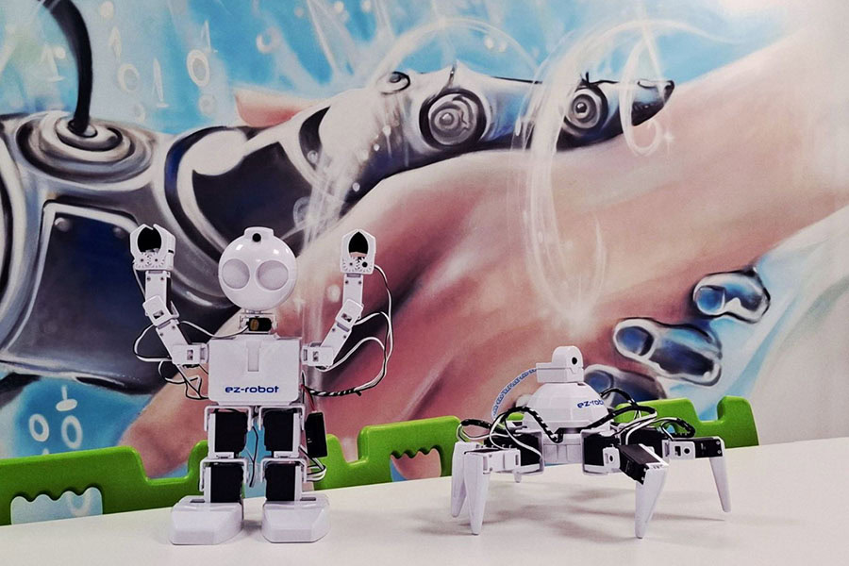

БЛАГОДАРИМ ЗА ВНИМАНИЕТО!

